Slide 1
임베딩

Slide 2
8/13~8/19
Word2vec
Bert
학술논문

Slide 3
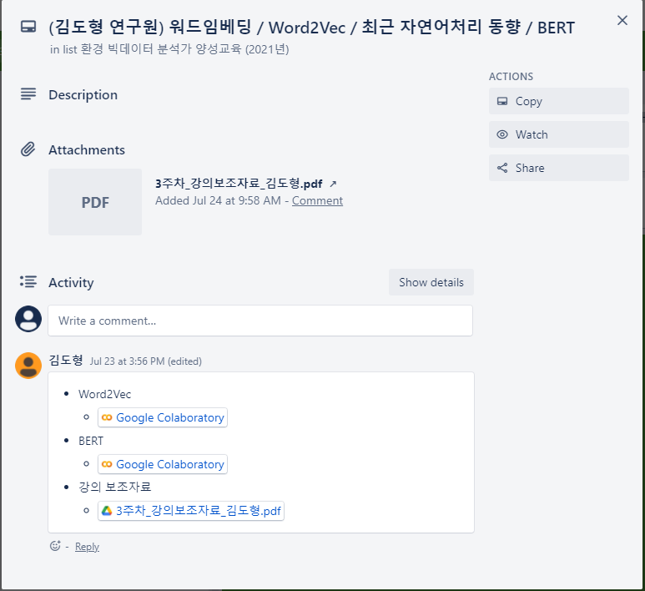
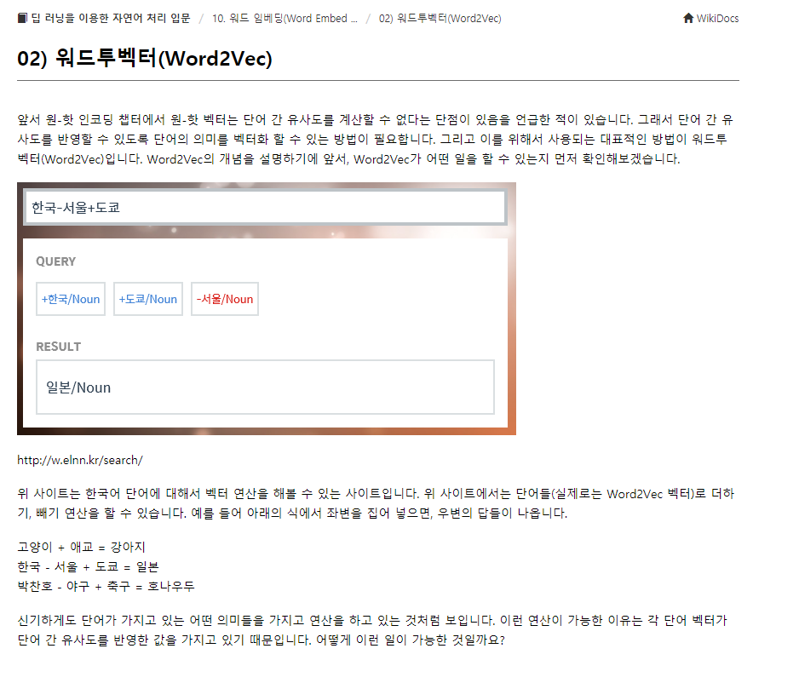
word2vec
https://wikidocs.net/22660

Slide 4
word2vec
- 단어 간 유사도를 반영하여 단어의 의미를 벡터화하는 방법
- 분포 가설
- 분산 표현
Ex) NNLM, RNNLM
- CBOW, Skip-gram

Slide 5
CBOW
Input layer
projection layer
output layer
center words
…
Context words

Slide 6
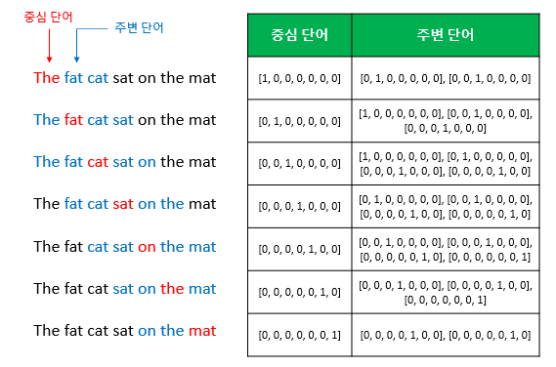
CBOW

Slide 7
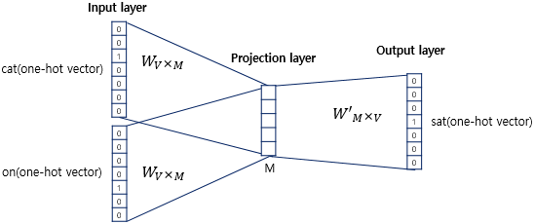
CBOW

Slide 8
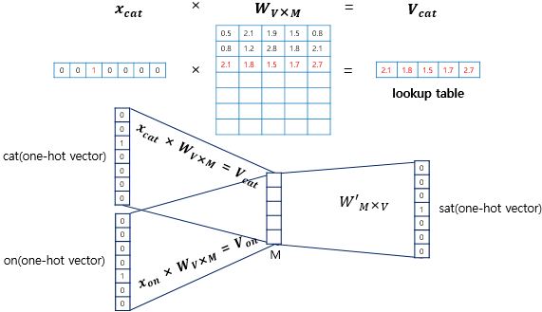
CBOW

Slide 9
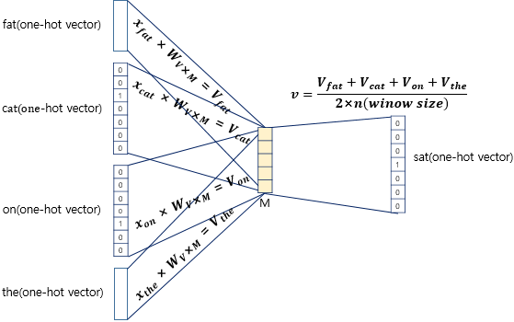
CBOW

Slide 10
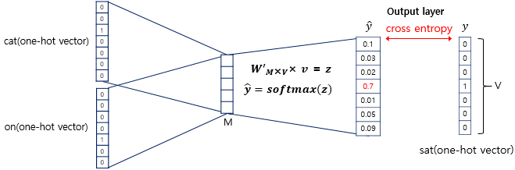
CBOW

Slide 11

CBOW – loss function
cross – entropy

Slide 12
CBOW

Slide 13
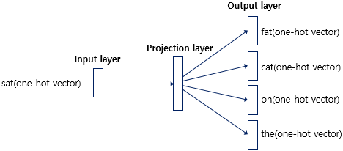
Skip-gram

Slide 14
Word2vec.ipynb
1. 환경 단어
real_true_words / real_false_words
2. model 생성
3. 시각화

Slide 15
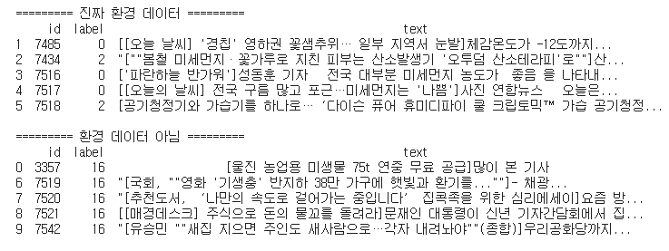
환경 단어

Slide 16
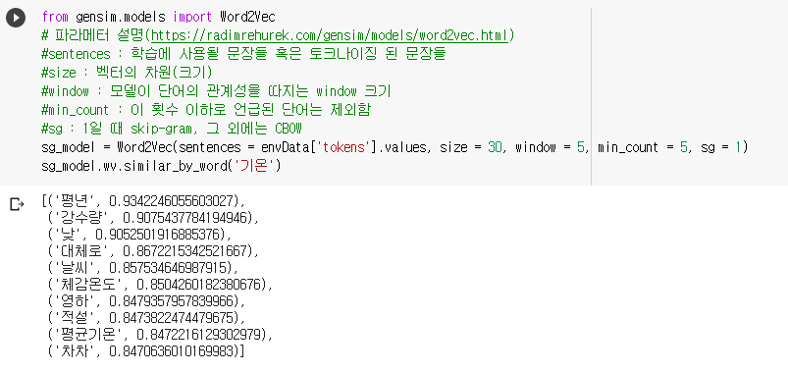
model

Slide 17
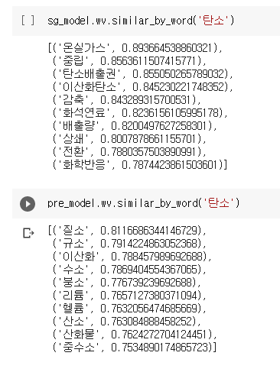
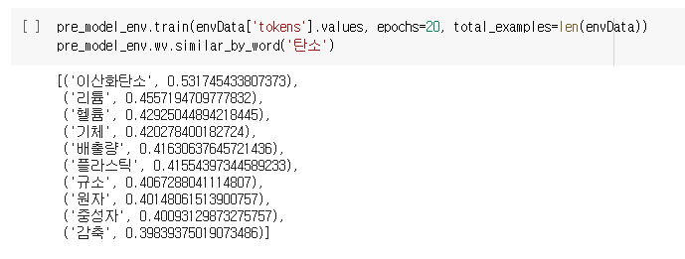
pre_model_env

Slide 18
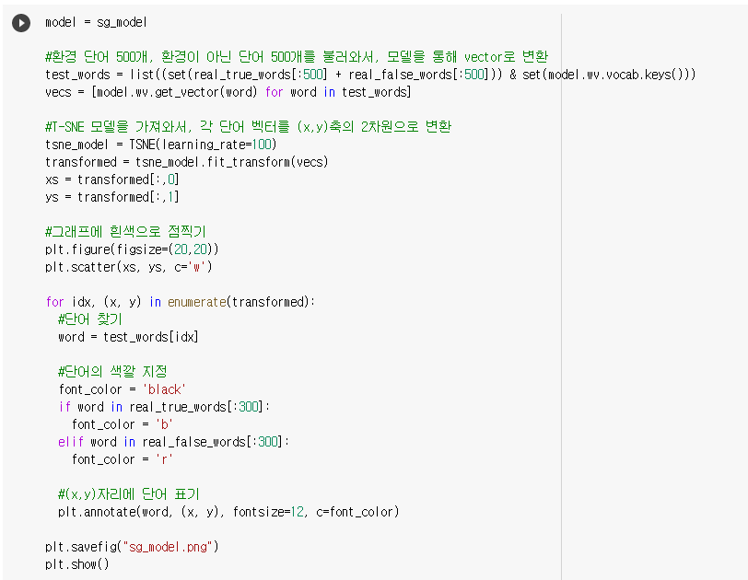
시각화

Slide 19
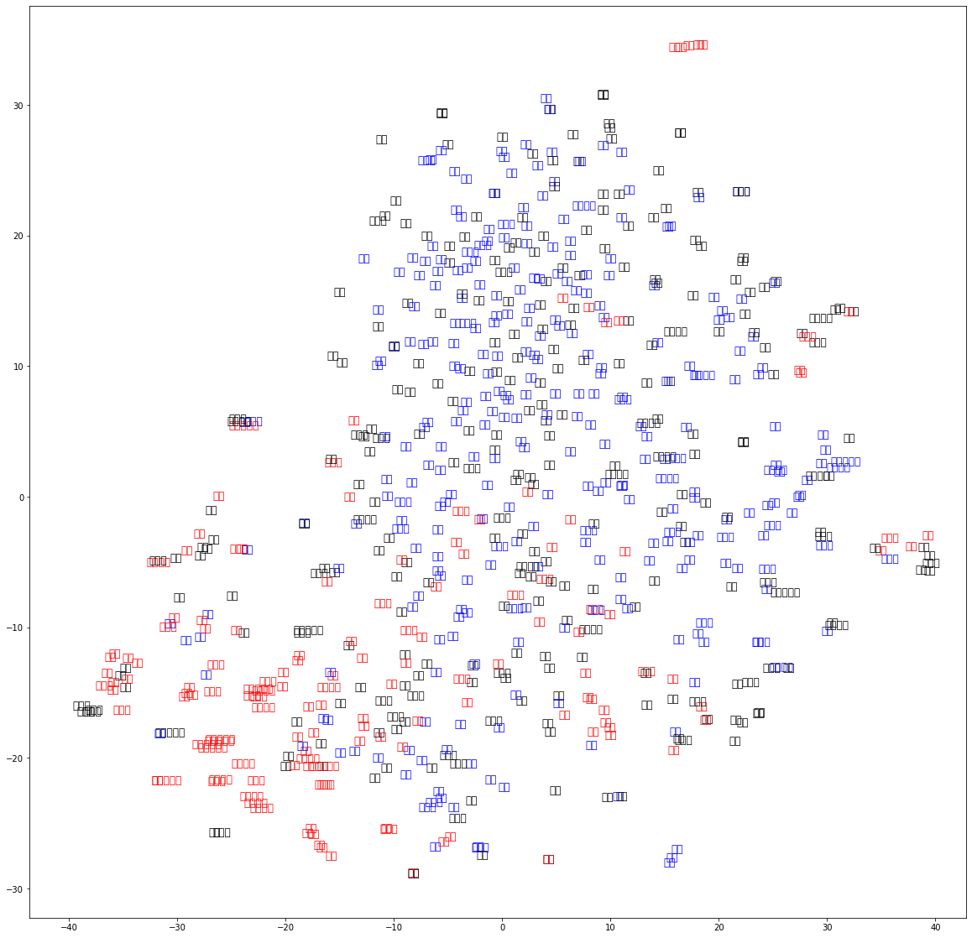
시각화

Slide 20
TF-IDF
TF: 특정 단어가 하나의 데이터 안에서 등장하는 횟수
DF: 특정 단어가 여러 데이터에 자주 등장하는지에 관한 수치
IDF: DF의 역수
TF-IDF: TF * IDF

Slide 21
T-SNE
차원 축소 기법
중 feature extract 방법
거리 정보 보존

Slide 22
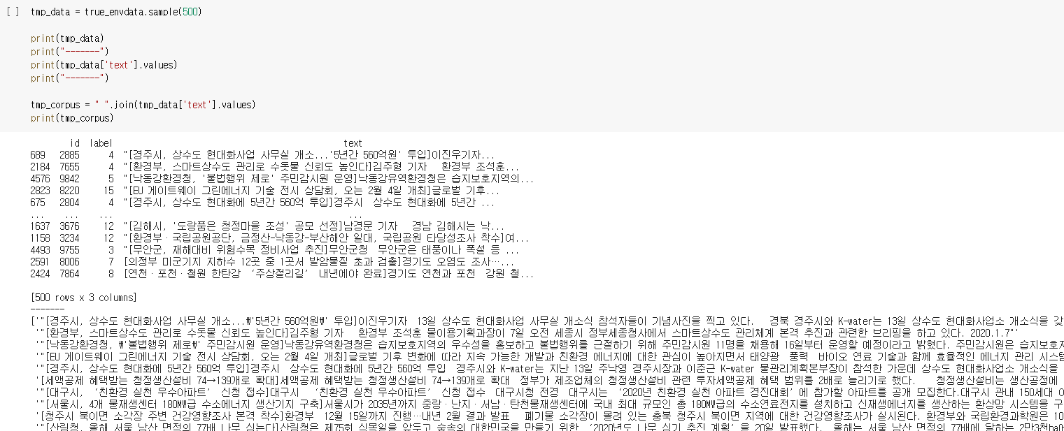

Slide 23
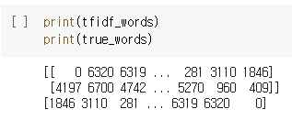

Slide 24
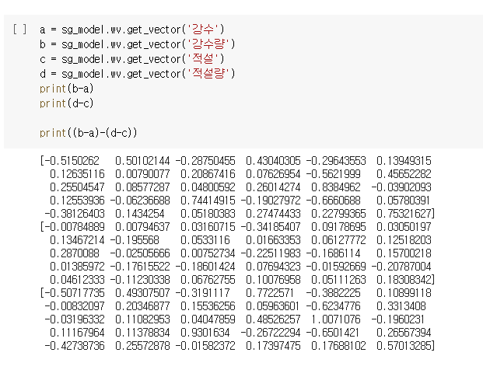

Slide 25
BERT
Bidirectional Encoder Representations from Transformer
구글에서 개발한 NLP 사전훈련 기술

Slide 26
학술 논문
흥미로운 주제 / 임베딩 관련 서술
- 인기 클립 탐지를 위한 트위치 이모트 임베딩 방법
- 단어 임베딩 및 벡터 유사도 기반 게임 리뷰 자동 분류 시스템 개발
- 단어 임베딩을 통한 고전 문학 감정 분석
- 단어 임베딩과 의미 관계
- 텍스트의 의미적 분해를 통한 문서 임베딩 방법론
- 사전훈련 된 모델을 통한 한국어 임베딩 성능 비교
- 단어 간의 상대적 위치정보를 이용한 단어 임베딩

